Slide 1
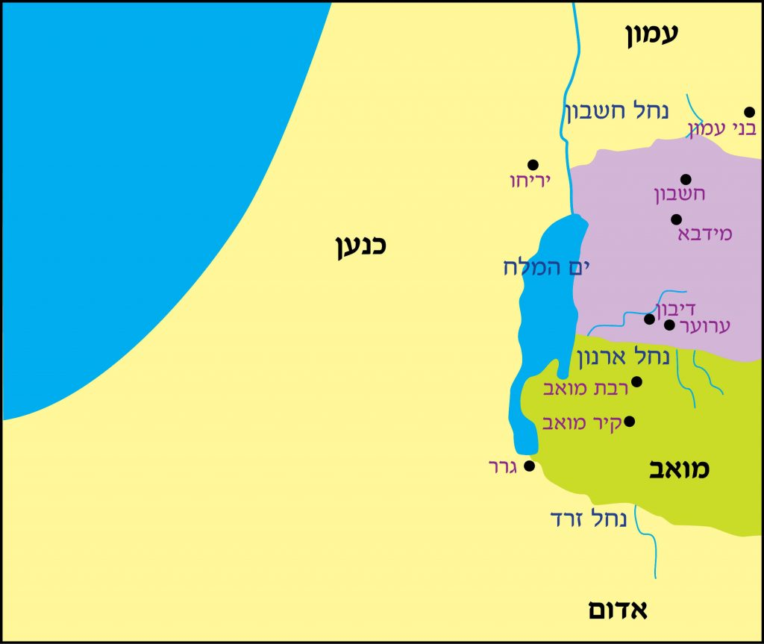
שמואל ב' פרק י': מלחמת דוד בבני עמון
עמון ומואב:
דוד לא היה צריך להכיר להם טובה. כי יש שני עמים עמון ומואב, שה' ציווה לא לעשות להם טובה לעולם.
הקדמה: יום אחד דוד המלך שמע שמלך עמון מת- שקראו לו "נחש". והוא עשה מעשה טוב עם דוד, כמו שסיפרנו בפרק ח' שמלך מואב הרג את כל משפחת דוד חוץ מאח אחד "אליהוא" שהצליח לברוח לעמון, ונחש מלך עמון שמר עליו. לכן דוד רצה לעשות חסד עם הבן של נחש "חנון" ולהכיר לו טובה

Slide 2

א. כעבור זמן מת נחש מלך בני עמון ובנו חנון מלך במקומו.
ב. אמר דוד אגמול בהכרת טובה לחנון בנו של נחש, כמו שעשה אביו איתי טובה (שהחיה את אחי אליהוא. ושלח דוד משלחת להביע את תנחומיו לחנון על מות אביו. והגיעו שליחי דוד אל ארץ בני עמון.
א וַיְהִי, אַחֲרֵי-כֵן, וַיָּמָת, מֶלֶךְ בְּנֵי עַמּוֹן; וַיִּמְלֹךְ חָנוּן בְּנוֹ, תַּחְתָּיו.
ב וַיֹּאמֶר דָּוִד אֶעֱשֶׂה-חֶסֶד עִם-חָנוּן בֶּן-נָחָשׁ, כַּאֲשֶׁר עָשָׂה אָבִיו עִמָּדִי חֶסֶד, וַיִּשְׁלַח דָּוִד לְנַחֲמוֹ בְּיַד-עֲבָדָיו, אֶל-אָבִיו; וַיָּבֹאוּ עַבְדֵי דָוִד, אֶרֶץ בְּנֵי עַמּוֹן.

Slide 3
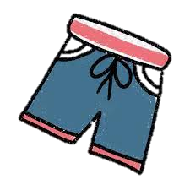
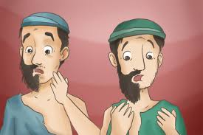

ג. אז אמרו השרים הבחירים של בני עמון לחנון מלכם: האם נראה בעיניך שבגלל כבוד לאביך שלח דוד לנחמך? אלא בשביל לחקור ולבדוק את מקומות החולשה שבעיר, ומהיכן אפשר לכבוש אותה. למטרה זו שגר דוד את שליחיו.
ד. חנון שמע לדברי שריו- ולקח את שליחי דוד וגלח את זקנם מצד אחד של פניהם, וחתך את בגדיהם בחצי אורכם עד מקום מבושם. וכך גרשם חזרה.
ג וַיֹּאמְרוּ שָׂרֵי בְנֵי-עַמּוֹן אֶל-חָנוּן אֲדֹנֵיהֶם, הַמְכַבֵּד דָּוִד אֶת-אָבִיךָ בְּעֵינֶיךָ--כִּי-שָׁלַח לְךָ, מְנַחֲמִים; הֲלוֹא בַּעֲבוּר חֲקֹר אֶת-הָעִיר, וּלְרַגְּלָהּ וּלְהָפְכָהּ, שָׁלַח דָּוִד אֶת-עֲבָדָיו, אֵלֶיךָ. ד וַיִּקַּח חָנוּן אֶת-עַבְדֵי דָוִד, וַיְגַלַּח אֶת-חֲצִי זְקָנָם, וַיִּכְרֹת אֶת-מַדְוֵיהֶם בַּחֵצִי, עַד שְׁתוֹתֵיהֶם; וַיְשַׁלְּחֵם.
"גילח חצי זקנם, וחתך חצי מכנס שלהם- לרמוז לדוד שהגיע מרות המואביה, להורות על דוד שיש לו חצי מואבי (אמו) וחצי ישראלי (מאביו), והניח להם חצי לכבוד חלק מצד האם המואבית.

Slide 4
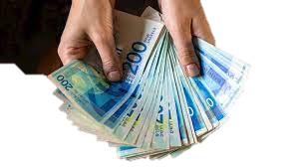
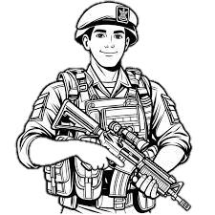
ה. אמרו לדוד את שעשה חנון לשליחיו, שלח דוד שליח לקראתם (אבל לא באו בעצמם לפני דוד) ובגדים להחלפה , כי היו אותם אנשים מבוישים מאד, ואמר להם המלך ע"י שליחו התעכבו ביריחו עד שיגדל שוב זקנכם ואז תחזרו.
ו. הבינו בני עמון שהם נמאסו בעיני דוד (בגלל התגרותם שביישו את שליחיו) והחלו להתכונן למלחמה. והלכו ושכרו חיילים תמורת תשלום
לארם בית רחוב, וארם צובא-20,000 חיילים. וממלך מעכה- 1000 חיילים.
ומארץ טוב שכרו 12,000 חיילים.
ה וַיַּגִּדוּ לְדָוִד וַיִּשְׁלַח לִקְרָאתָם, כִּי-הָיוּ הָאֲנָשִׁים נִכְלָמִים מְאֹד; וַיֹּאמֶר הַמֶּלֶךְ שְׁבוּ בִירֵחוֹ, עַד-יְצַמַּח זְקַנְכֶם וְשַׁבְתֶּם.
ו וַיִּרְאוּ בְּנֵי עַמּוֹן, כִּי נִבְאֲשׁוּ בְּדָוִד; וַיִּשְׁלְחוּ בְנֵי-עַמּוֹן וַיִּשְׂכְּרוּ אֶת-אֲרַם בֵּית-רְחוֹב וְאֶת-אֲרַם צוֹבָא, עֶשְׂרִים אֶלֶף רַגְלִי, וְאֶת-מֶלֶךְ מַעֲכָה אֶלֶף אִישׁ, וְאִישׁ טוֹב שְׁנֵים-עָשָׂר אֶלֶף אִישׁ.

Slide 5
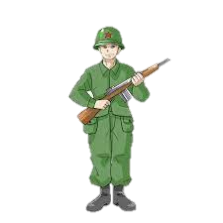

ז. שמע דוד שמתכוננים בני עמון למלחמה שלח לקראתם את יואב שר הצבא ואת כל צבא הגיבורים אשר לו.
ח. יצאו בני עמון והכינו עצמם מול פתח השער של עירם. ושאר החיילים ששכרו בני עמון (ארם צובא וארם בית רחוב, וארץ טוב וממעכה) העמידו אותם בנפרד מחוץ לעיר מאחורי בני ישראל.
{ עשו טכסיס התחלקו לשתי קבוצות שיוכלו להתקיף את ישראל משני כיוונים).
ז וַיִּשְׁמַע, דָּוִד; וַיִּשְׁלַח, אֶת-יוֹאָב, וְאֵת כָּל-הַצָּבָא, הַגִּבֹּרִים.
ח וַיֵּצְאוּ בְּנֵי עַמּוֹן, וַיַּעַרְכוּ מִלְחָמָה פֶּתַח הַשָּׁעַר; וַאֲרַם צוֹבָא וּרְחוֹב וְאִישׁ-טוֹב וּמַעֲכָה, לְבַדָּם בַּשָּׂדֶה.
מדוע דוד לא יצא להילחם? לפי שלפני שיוצאים למלחמה היו מכריזים מי האיש הירא ורך הלבב יחזור .. והכוונה לאדם שחושש מפני עבירות שבידו. ודוד אמר שיש בידו עבירה חמורה ששאל בשלום בני עמון שעבר על האיסור "לא תדרוש שלומם וטובתם ועוון זה גרם לביזוי. לכן ראה דוד לא לצאת למלחמה. (כלי יקר)

Slide 6

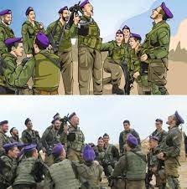
ט. כאשר ראה יואב כי היו עליו עושי המלחמה מלפנים ומאחוריו ( מלפני בני עמון ומאחוריו צבא ארם וחבריו) בחר יואב את כל גיבורי ישראל והכין אותם לקרב מול צבא ארם והשכירים.
י. ואת שאר החיילים שנשארו מסר לפיקודו של אבישי אחיו, והוא הכינם לקרב מול בני עמון מהצד השני.
ט וַיַּרְא יוֹאָב, כִּי-הָיְתָה אֵלָיו פְּנֵי הַמִּלְחָמָה, מִפָּנִים, וּמֵאָחוֹר; וַיִּבְחַר, מִכֹּל בְּחוּרֵי בישראל יִשְׂרָאֵל, וַיַּעֲרֹךְ, לִקְרַאת אֲרָם.
י וְאֵת, יֶתֶר הָעָם, נָתַן, בְּיַד אַבְשַׁי אָחִיו; וַיַּעֲרֹךְ, לִקְרַאת בְּנֵי עַמּוֹן.
יואב
אבישי

Slide 7
יא. אמר יואב לאבישי אחיו- אם צבא ארם יתגברו עלי- תבוא לעזור לי. ואם בני עמון יתגברו עליך- אבוא לעזור לך.
יב. נתחזק ברוחנו ובאומץ ליבנו כדי להגן בעד עמינו שלא ילכו בשבי. ובעד ערי אלוקינו שלא יפלו ביד האויב. וההשתדלות זוהי חובתנו. ואם בכל זאת לא יועילו מעשינו ונובס, נקבל את רצון ה' באהבה ולא נהרהר אחריו.
יא וַיֹּאמֶר, אִם-תֶּחֱזַק אֲרָם מִמֶּנִּי--וְהָיִתָה לִּי, לִישׁוּעָה; וְאִם-בְּנֵי עַמּוֹן יֶחֶזְקוּ מִמְּךָ, וְהָלַכְתִּי לְהוֹשִׁיעַ לָךְ. יב חֲזַק וְנִתְחַזַּק בְּעַד-עַמֵּנוּ, וּבְעַד עָרֵי אֱלֹהֵינוּ; וַיהוָה, יַעֲשֶׂה הַטּוֹב בְּעֵינָיו.
ולמה לא אמר יואב ושמא יתחזקו גם עמון וגם ארם? אלא אומרים חז"ל "התפילה עושה מחצה" שבטוח חצי כן יגבר. ויואב היה ירא מפני החטא שיש בידו שהרג את אבנר, ולכן אמר אם יגבר ארם ממני שסובר שאבישי יהא נענה ויצליח שתפילה עושה מחצה.
יואב אמר לאבישי "והייתה לי לישועה". אבל שאמר יואב על עצמו לא אמר והייתי אני לך לישועה. אלא והלכתי להושיע לך- הראה יואב את ענותנותו שלא בטח על זכותו

Slide 8
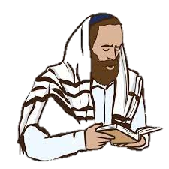
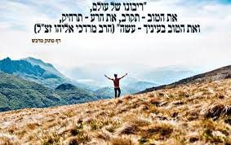
"וה' יעשה הטוב בעיניו" רבינו מנוח ז"ל ומובא בכסף משנה ברמב"ם (הל' תפילה פ"ד ה"יט) כתב שאדם בגמר תפילתו ששואל מה' יסיים במילים " הטוב בעיניך עשה" כי האדם אינו יודע אם מה ששואל היא טובה גמורה או לא. לכן יאמר "והטוב בעיניך עשה" כי אין לי מכיר מה הוא הטוב באמת.

Slide 9
יג. יצאו יואב והחיילים הנלווים אליו להילחם, בארם והם ברחו מצבאו של יואב.
יד. בני עמון ראו את מפלתם ובריחתם של ארם, ברחו גם הם מפני אבישי ונמלטו לתוך העיר, חזר יואב מלהילחם בבני עמון והגיע עם צבאו לירושלים.
טו. כאשר ראו צבא ארם שנחלו שוב תבוסה מצבא ישראל (היה גם פעם שמופיע בפרק ח', ג-ח) התקבצו ונאספו כולם יחד וחשבו שבחיל גדול יוכלו לנצח את ישראל.
יג וַיִּגַּשׁ יוֹאָב, וְהָעָם אֲשֶׁר עִמּוֹ, לַמִּלְחָמָה, בַּאֲרָם; וַיָּנֻסוּ, מִפָּנָיו.
יד וַיָּבֹאוּ הָעִיר; וַיָּשָׁב יוֹאָב, מֵעַל בְּנֵי עַמּוֹן, וַיָּבֹא, יְרוּשָׁלִָם.
טו וַיַּרְא אֲרָם, כִּי נִגַּף לִפְנֵי יִשְׂרָאֵל; וַיֵּאָסְפוּ, יָחַד.

Slide 10
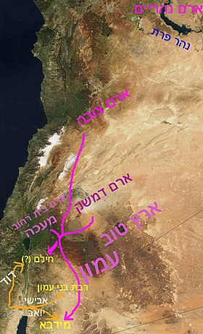

טז. הדדעזר מלך ארם כעס שחייליו הובסו, הלך וגייס עוד חיילים מצבא ארם ששוכנים מעבר לנהר פרת וחנו בישוב חילם. ושם בראשם את שר צבאו "שובך"
יז. שנודע לדוד , קיבץ דוד את כל יוצאי הצבא בישראל, ועברו את הירדן והגיעו לישוב חילם. והתכוננו מלכי ארם לקראת דוד למלחמה. ונלחמו אתם.
טז וַיִּשְׁלַח הֲדַדְעֶזֶר, וַיֹּצֵא אֶת-אֲרָם אֲשֶׁר מֵעֵבֶר הַנָּהָר, וַיָּבֹאוּ, חֵילָם; וְשׁוֹבַךְ שַׂר-צְבָא הֲדַדְעֶזֶר, לִפְנֵיהֶם.
יז וַיֻּגַּד לְדָוִד, וַיֶּאֱסֹף אֶת-כָּל-יִשְׂרָאֵל וַיַּעֲבֹר אֶת-הַיַּרְדֵּן, וַיָּבֹא, חֵלָאמָה; וַיַּעַרְכוּ אֲרָם לִקְרַאת דָּוִד, וַיִּלָּחֲמוּ עִמּוֹ.
"שובך" וי"א "שופך" מדוע נקרא כך?
א. כי היה גבוה כמו שובך יונים.
ב. כינו אותו "שופך" בגלל שהיה שופך דמים כמו מים ורוצח הרבה.
ג. או גם בגלל שכל מי שהיה רואה אותו- היה נשפך על הרצפה כמו מים מרוב פחד.
מלחמה 2
מלחמה 1

Slide 11
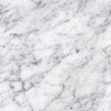
יח. ונמלטו חיילי ארם מפני עם ישראל והרגו חיילי דוד מארם 700 מחיילי המרכבות. ועוד 40 אלף מחיל הפרשים. ואת שובך שר צבא הרגו דוד גם.
יט. וראו כל המלכים הכפופים להדדעזר שנחלו תבוסה מצבא ישראל. החליטו לכרות ברית שלום עם ישראל ולהשתעבד ולהיות עבדים לישראל. ופחדו אנשי ארם לבוא פעם נוספת לעזרתם של בני עמון.
.יח וַיָּנָס אֲרָם, מִפְּנֵי יִשְׂרָאֵל, וַיַּהֲרֹג דָּוִד מֵאֲרָם שְׁבַע מֵאוֹת רֶכֶב, וְאַרְבָּעִים אֶלֶף פָּרָשִׁים; וְאֵת שׁוֹבַךְ שַׂר-צְבָאוֹ הִכָּה, וַיָּמָת שָׁם.
יט וַיִּרְאוּ כָל-הַמְּלָכִים עַבְדֵי הֲדַדְעֶזֶר, כִּי נִגְּפוּ לִפְנֵי יִשְׂרָאֵל, וַיַּשְׁלִמוּ אֶת-יִשְׂרָאֵל, וַיַּעַבְדוּם; וַיִּרְאוּ אֲרָם, לְהוֹשִׁיעַ עוֹד אֶת-בְּנֵי עַמּוֹן.
10 אויבים היו לו לדוד:
חמישה מישראל ועוד חמישה מהגויים: דואג ואחיתופל, שאול ושמעי בן גרא ושבע בן בכרי. וחמישה מהגויים גלית ושלושת בניו ושובך.

Slide 12
לסכום הפרק:
נחש מלך בני עמון-מת ודו שולח את עבדיו לנחם את בנו חנון. חנון מלך בני עמון חושד בהם שבאו לרגל את הארץ. הוא מביישם ע"י שמגלח את חצי זקנם, חותך חצי מהמכנס שלהם ושולח אותם בחזרה מבוישים. דוד מצווה עליהם לשבת ביריחו עד שיגדל זקנם.
בני עמון ראו שנמאסו בעיני דוד הלכו ושכרו עמים נוספים. את ארם ואת מעכה..
דוד שולח את יואב שמתחלק עם אחיו אבישי לשתי קבוצות ומבריחים את ארם. וארם מנסה שוב עם שובך לשכור עוד חיילים, אך שוב מובסים ושובך מת
סימן לפרק י': סימן לזכירה:
המילים: יביישו (שביישו את עבדי דוד אנשי בני עמון).
ילחמו ינצחו- יואב ואבישי נלחמים פעמיים ומנצחים את ארם.

Slide 13
שאלות על הפרק:
מי מלך בעמון אחרי מות מלכם?
2. מה ביקש דוד לעשות לבנו של מלך בני עמון?
3. מה החסד שעשה נחש מלך בני עמון עם דוד?
4. מה טוענים שרי עמון למלכם?
5.כיצד ביזה חנון את עבדי דוד?
6.היכן ביקש דוד מהאנשים שישבו עד שיגדל להם זקנם ?
7.את מי שכרו בני עמון לחיילים?
8.היכן חנו בני עמון במלחמה?

Slide 14
לכמה קבוצות חילק יואב את צבאו ומי עמד בראש כל קבוצה?
10.מה הייתה תוצאת המלחמה?
11.ארם שוב פעם נאספים למערכה שניה מי מצטרף לכוחות ארם?
12.מי היה מפקד צבא ארם? _______________
13.מה היו תוצאות המלחמה השנייה? ארם-_________________
שובך- _______________________________________
14.מי אמר למי?
א. "חזק ונתחזק בעד עמנו" ________________ אל ___________
ב. "המכבד דוד את אביך בעיניך" ________________ אל _________
15.מה פרוש המילים:
א. מדוויהם= ___________________
ב. נבאשו=______________________
ג. לישועה= _____________________
ד. וינוסו=_______________________

